Slide 1
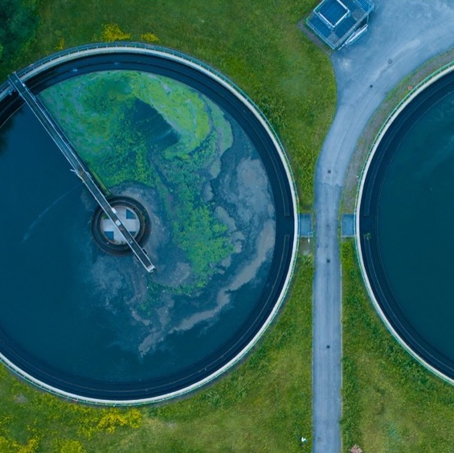

Exercice : Amplifier l'impact
Élaboration d'un plan de sensibilisation et de formation
UPM Umwelt-Projekt-Management GmbH
Juin 2025

Slide 2

Pourquoi cet exercice ?
De nombreux acteurs ne sont toujours pas conscients des liens entre le climat et l’assainissement.
L’assainissement est souvent négligé dans les politiques climatiques telles que les Contributions Déterminées au niveau National (CDN) et les Plans Nationaux d’Adaptation (PNA).
VOUS – en tant que formateurs et défenseurs de cette cause – pouvez changer cela en influençant les décideurs locaux et nationaux.
2
Formation de formateurs sur le Nexus Climat-Assainissement – Le Nexus Climat-Assainissement

Slide 3
Objectifs d'apprentissage
Appliquer un plan de formation pour préparer une approche, des messages clés, etc., adaptés à une partie prenante spécifique.
Communiquer clairement et de manière convaincante le lien entre climat et assainissement.
Gérer efficacement les objections et les questions.
Réfléchir aux stratégies permettant d’améliorer la sensibilisation dans des contextes réels.
3
Formation de formateurs sur le Nexus Climat-Assainissement – Le Nexus Climat-Assainissement

Slide 4
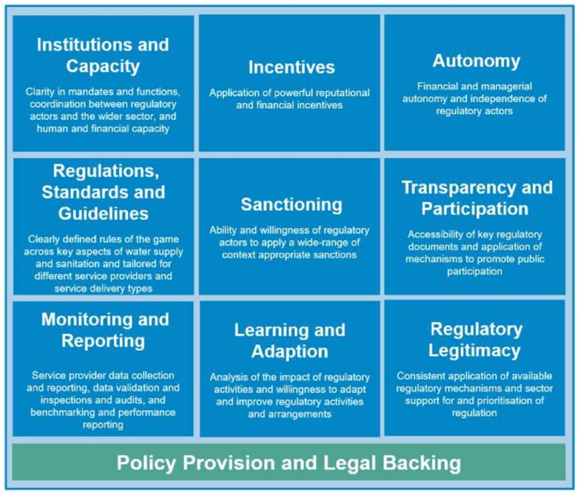
Comment défendre des
Actions climatiques liées à l'assainissement
Développer un plaidoyer efficace pour les actions climatiques liées à l’assainissement
Stratégies pratiques pour promouvoir l’intégration de l’assainissement dans les politiques climatiques et pour mobiliser une diversité de parties prenantes dans les processus de plaidoyer.
Les éléments fondamentaux selon ESAWAS
4
Formation de formateurs sur le Nexus Climat-Assainissement – Le Nexus Climat-Assainissement

Slide 5
Comment défendre des
Actions climatiques liées à l'assainissement
Catégorie | Questions directrices
Évaluation des risques climatiques | Quels sont les risques climatiques (inondations, sécheresses, changements de température, etc.) susceptibles d'impacter les systèmes d'assainissement ?
Vulnérabilité et besoins | Quelles communautés ou régions sont les plus vulnérables aux enjeux d’assainissement liés au climat (p. ex. défaillance des infrastructures, difficultés pour les prestataires de services) ?
Mesures d'adaptation | Quelles mesures d'adaptation spécifiques à l'assainissement peuvent être mises en œuvre pour renforcer la résilience aux impacts climatiques ?
Co-bénéfices | Comment les interventions d'assainissement peuvent-elles également contribuer à d'autres objectifs d'adaptation (par exemple, la santé, la biodiversité, la santé des écosystèmes, les moyens de subsistance, la sécurité alimentaire) ?
Potentiel d'atténuation | Quelles sont les opportunités de réduction des émissions de GES dans le secteur de l’assainissement (p. ex. valorisation des ressources, technologies de traitement aérobie, vidange plus fréquente des installations de confinement, etc.) ?
Capacité institutionnelle | Existe-t-il des lacunes en matière de capacités institutionnelles ou de structures de gouvernance qui freinent la mise en œuvre d’un assainissement résilient au climat et à faibles émissions ?
Suivi et évaluation | Comment les progrès en matière de mesures d'adaptation et d'atténuation du changement climatique liés à l'assainissement seront-ils suivis et évalués ?
Financement | Quelles sont les ressources financières disponibles ou nécessaires pour intensifier les mesures d'adaptation et d'atténuation du changement climatique liées à l'assainissement ?
Coopération internationale | Comment la collaboration internationale peut-elle soutenir l'intégration de l'assainissement dans les stratégies nationales d'adaptation et d'atténuation, ainsi que l'intégration de l'action climatique dans les stratégies d'assainissement ?
Concevoir des initiatives assainissement-climat concrètes et opérationnelles
Pour traiter efficacement la contribution de l’assainissement à l’action climatique, il est essentiel que les activités soient spécifiques et incluent, le cas échéant, des données de référence et des indicateurs pertinents. Cela permettra de suivre les progrès réalisés.
Questions directrices du SEI pour stimuler la réflexion sur l’intégration de l’action climatique dans les systèmes d’assainissement, et inversement.
5
Formation de formateurs sur le Nexus Climat-Assainissement – Le Nexus Climat-Assainissement

Slide 6
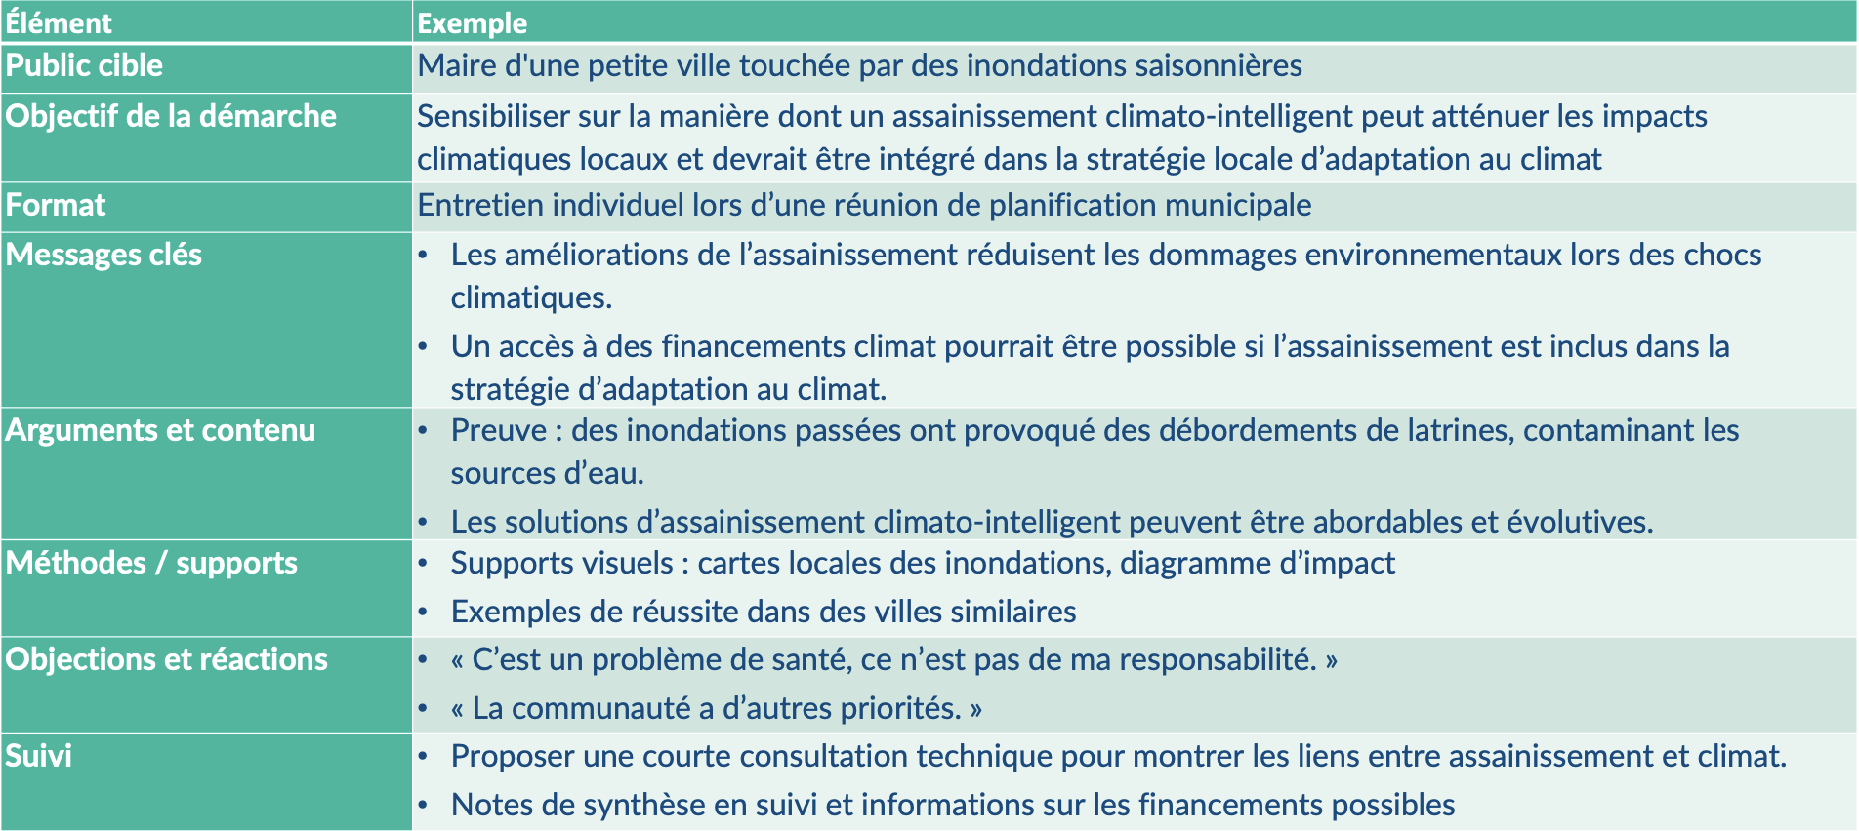
Exemple de plan de formation /plaidoyer
6
Formation de formateurs sur le Nexus Climat-Assainissement – Le Nexus Climat-Assainissement

Slide 7

01
ÉLABORATION D'UN PLAN DE FORMATION/PLAIDOYER

Slide 8
1. Définissez votre public cible
Posez-vous les questions suivantes :
Qui essayez-vous d’influencer ?
Quel rôle jouent-ils dans les politiques d’assainissement ou climatiques ?
Quelles décisions ou actions peuvent-ils prendre ?
8
Formation de formateurs sur le Nexus Climat-Assainissement – Le Nexus Climat-Assainissement

Slide 9
2. Définissez l'objectif de votre démarche
Clarifiez les points suivants :
Que voulez-vous exactement que votre public cible fasse ou comprenne ?
Comment cela contribuera-t-il à intégrer l’assainissement dans les politiques ou actions climatiques ?
9
Formation de formateurs sur le Nexus Climat-Assainissement – Le Nexus Climat-Assainissement

Slide 10
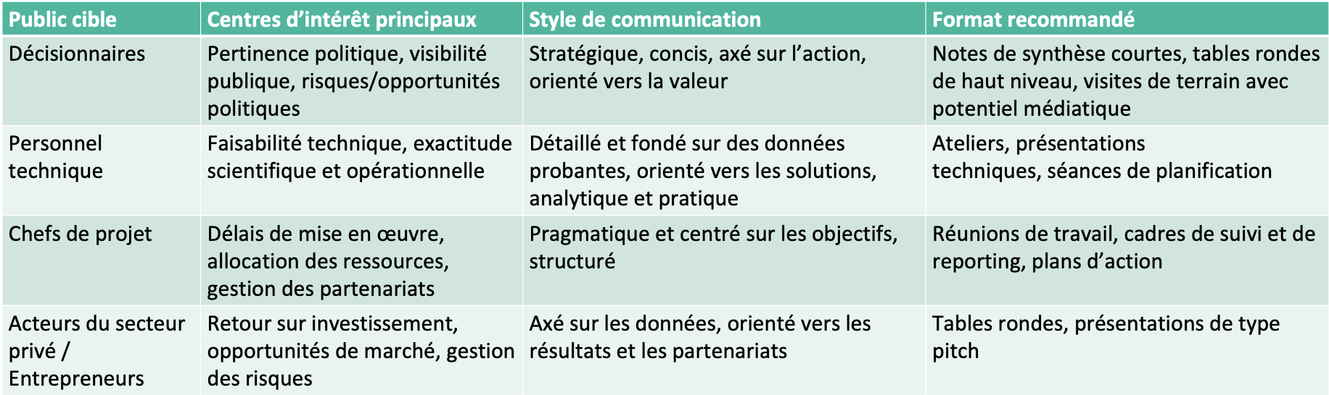
3. Choisissez un format approprié
Choisissez un format adapté au public cible, à son temps disponible, à son intérêt et à son niveau d’engagement.
10
Formation de formateurs sur le Nexus Climat-Assainissement – Le Nexus Climat-Assainissement

Slide 11
4. Développez les messages clés
Développez des messages clés clairs, pertinents et fondés sur des données probantes. Utilisez un langage adapté à votre public cible.
5. Construisez des arguments et du contenu
Étayez vos messages clés avec des données locales ou des exemples concrets, des études de cas issues de contextes similaires, des cartes, des infographies, etc. Ces contenus doivent refléter les centres d’intérêt principaux de votre public cible.
11
Formation de formateurs sur le Nexus Climat-Assainissement – Le Nexus Climat-Assainissement

Slide 12
6. Choisissez des méthodes d'engagement et des outils d’appui
Décidez comment transmettre vos messages clés et votre contenu :
Interactif : discussion, séance de questions-réponses, sondage, etc.
Visuel : paperboard, présentation PowerPoint, vidéo, cartes, etc.
Collaboratif : travaux de groupe, exercices de planification
Outils d’appui possibles :
Fiches synthétiques (une page)
Supports imprimés / documents à distribuer
Modèles ou canevas prêts à l’emploi
12
Formation de formateurs sur le Nexus Climat-Assainissement – Le Nexus Climat-Assainissement

Slide 13
7. Anticipez les objections et les réactions
Dressez la liste des doutes ou points de résistance probables.
8. Définir le suivi
Planifiez comment vous allez maintenir l’intérêt et rester en contact avec votre public cible.
13
Formation de formateurs sur le Nexus Climat-Assainissement – Le Nexus Climat-Assainissement

Slide 14
02
L'EXERCICE

Slide 15
Scénario et structure de l'exercice
« Vous êtes formateur·rice / défenseur·e de l’assainissement Climate-SMART. Vous souhaitez convaincre un décideur d’intégrer l’assainissement dans la planification climatique. »
Formez un groupe.
Mettez-vous d'accord sur votre public cible. Remplissez le modèle de plan de formation en conséquence. (25 minutes)
Présentation : Présentez votre plan de formation et vos arguments pour convaincre/former votre public cible de l'importance de l'action climatique liée à l'assainissement. (10 minutes)
Réflexion et retour d'expérience. (10 minutes)
15
Formation de formateurs sur le Nexus Climat-Assainissement – Le Nexus Climat-Assainissement

Slide 16
Exemples de public cible
Exemples pour la personne cible | Perspective
Coordinateur NDC | « Nous révisons nos CDN. Mais l’assainissement n’a pas encore été abordé. »
Directeur·trice de l’autorité d’assainissement | « Nos infrastructures sont obsolètes. Le climat n’est qu’un fardeau supplémentaire. »
Responsable de l’agenda climat | « L’assainissement n’entre pas dans mon mandat – c’est au secteur WASH de s’en occuper. »
Urbaniste | « Les infrastructures d’assainissement sont trop rigides – elles ne s’adaptent pas au changement climatique. »
Parlementaire | « Il nous faut une forte demande publique avant de le prioriser dans la législation. »
Conseil : choisissez une personne cible en fonction de votre contexte et de votre expérience personnels.
16
Formation de formateurs sur le Nexus Climat-Assainissement – Le Nexus Climat-Assainissement

Slide 17




19e étage Jeongdong Bldg. 21-15,
Jeongdong-gil, Jung-gu, Séoul,
République de Corée 04518
www.gggi.org
@gggi_hq
@GGGIHQ
@GGGIHQ
@gggi_hq
@GGGIMedia

